Slide 1

Introducción a la Física (2013)
Unidad: 03
Clase: 01
Fecha: 20130924M
Contenido: Energía y Movimiento (II)
Web: http://halley.uis.edu.co/fisica_para_todos/
Archivo: 20130924M-HA-energia-y-movimiento.pdf

Slide 2
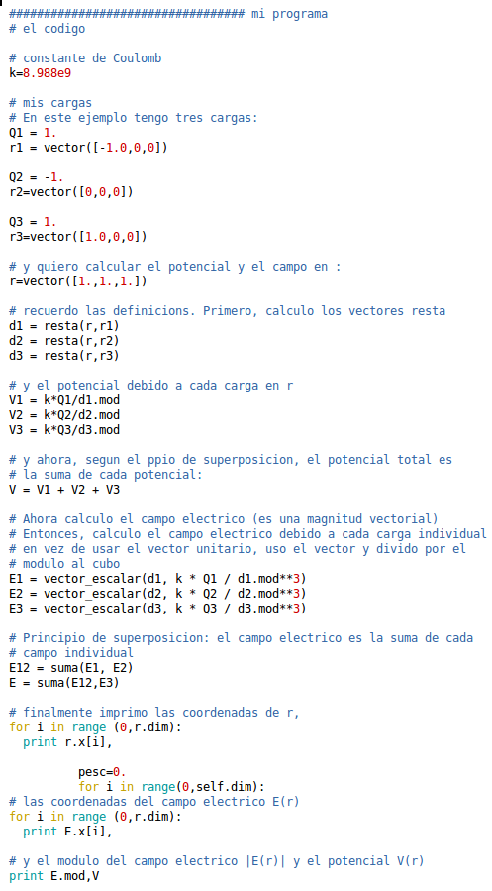
El código (I)
Define la cte de Coulomb (eléctrica)
Defino: N cargas (Q_{i}) y su posición (r_{i})
Defino el vector r donde quiero calcular el potencial y el campo
Calculo los vectores resta
Calculo el potencial de cada carga en r, V_{i}(r) y el potencial total V(r)
Calculo el campo eléctrico de cada carga en r, E_{i}(r), y el campo total, E(r)
Imprimo las coordenadas de r, las coordenadas de E(r), el módulo de |E(r)|y el potencial V(r).

Slide 3
El código (II): cuadrícula
Quiero calcular un campo en una región del espacio
Impongo una cuadrícula. ¿Cuántos puntos tengo?
Defino los puntos iniciales y finales y el número de puntos en cada dirección
xi = -1.
xf = 1.
dx = 0.25
nx = int((xf-xi)/dx) + 1
Y lo mismo para y,z

Slide 4
El código (II): cuadrícula
Ahora genero tres índices: i→x, j→y, k→z
Si i=0, entonces x=x_{i}. Si i=(nx-1)→x=x_{f}. Luego x=xi + i*dx
for i in range(0,9):
x=xi+i*dx
for j in range(0,9):
y=yi+j*dy
for k in range(0,9):
z=zi+k*dz
Y ahora, defino el vector posición como:
r=vector([x,y,z])
Calculo los vectores resta, y verifico que no sean nulos!
Luego, calculo el potencial y el campo E en cada punto
Imprimo las coordenadas de r, E y el potencial para cada punto de la cuadrícula

Slide 5
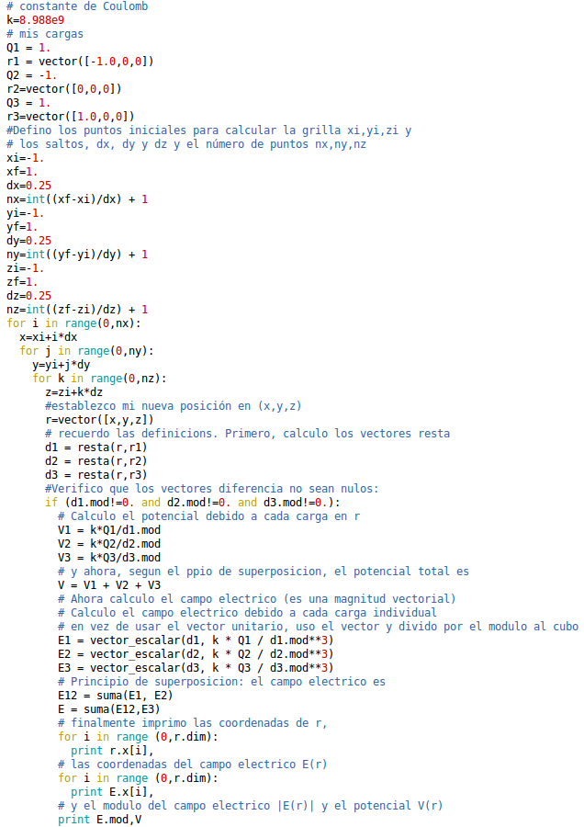
Entonces:
Identificar cada parte del pseudocódigo anterior en este código
Adecuar las constantes, las cargas y los límites a los problemas planteados en la guía
Ejectuar, guardar resultados, escribir los informes
Entregar

Slide 6

Cantidad de movimiento
La energía es un escalar
¿Hacia dónde va la energía?
Cantidad de movimiento
Unidades
[p] = kg m s⁻¹ = N s
Es aditivo:
Se conserva:
Relación con E_{k}:

Slide 7
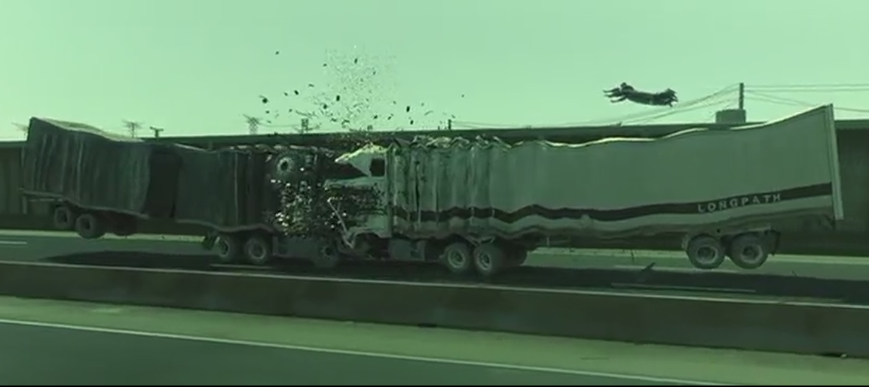
¿Qué pasa durante un choque?

Slide 8
Convenciones
Velocidades iniciales: u₁, u₂, …, u_{n}
Velocidades finales: v₁, v₂, …, v_{n}
Colisiones unidimensionales: misma dirección
Signos: Igual al eje “x”: positivo hacia la derecha

Slide 9
Choques inelásticos
m₁
m₂
m₁
m₂
¡La cantidad de movimiento
se conserva siempre!
La energía cinética NO se conserva
Atención:
¿Qué pasa en este caso con la conservación de la energía?

Slide 10
Casos límites
Choque inelástico, m₁=m₂=m
Choque inelástico, m₁=m₂=m y u₁=-u₂
Choque inelástico, m₁>>m₂ :

Slide 11
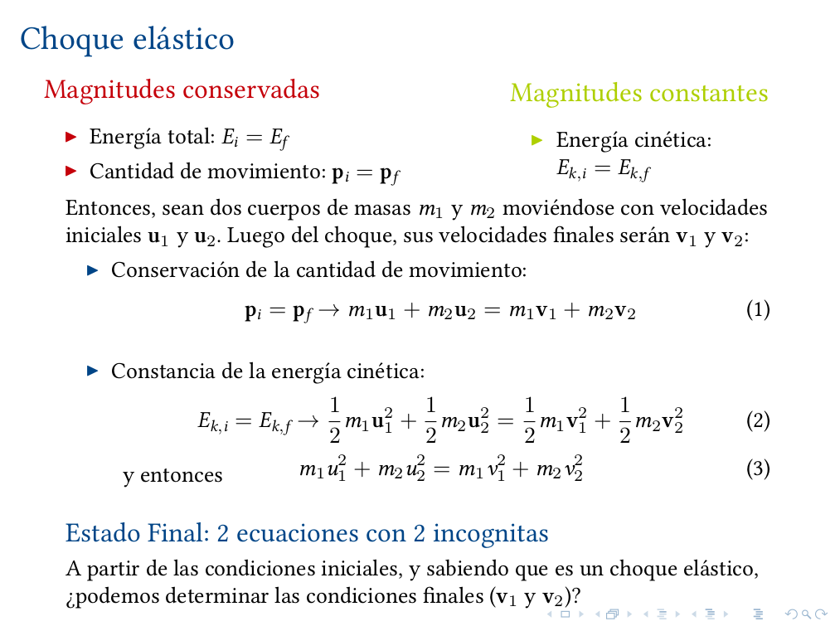

Slide 12
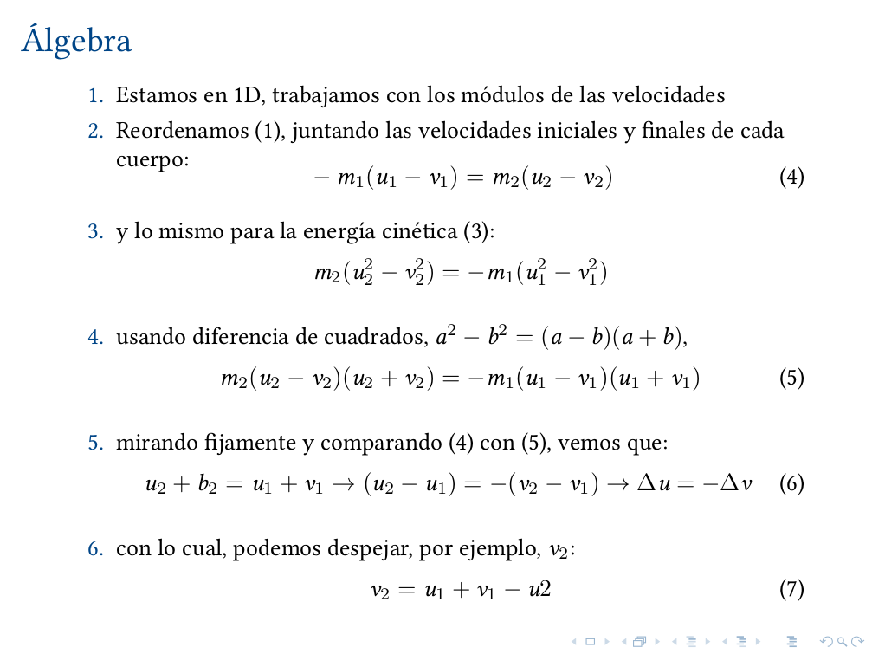

Slide 13
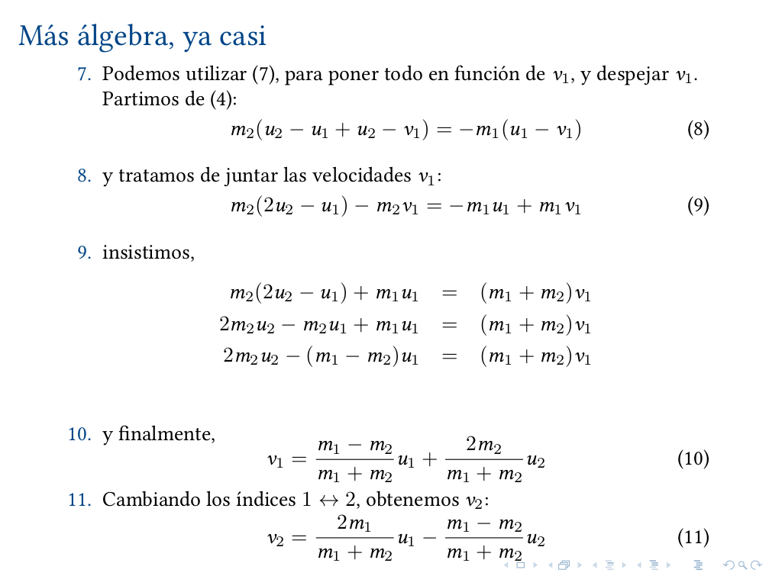

Slide 14
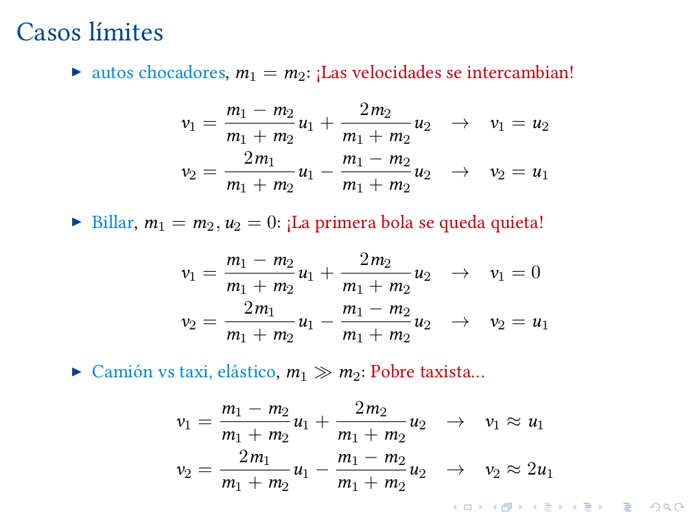

Slide 15
